Slide 1
Proyecto final de Data Science Segunda entrega
Alumno: Rodrigo Caparrós
Comisión: 49150

Slide 2
Prevención de ACV – Accidente cerebro vascular
Abstract: La prevención de enfermedades mediante un análisis de grandes volúmenes de datos es posible gracias las nuevas herramientas que nos brinda la ciencia de Datos. En el presente trabajo se utilizan dichas herramientas para identificar cuales son los factores que aumentan el riesgo de tener un ACV
Contexto: Un derrame cerebral, también conocido como accidente cerebrovascular o ACV, se produce cuando una parte del cerebro pierde su suministro de sangre y la parte del cuerpo que controlan las células cerebrales privadas de sangre deja de funcionar. Esta pérdida de suministro de sangre puede ser isquémica debido a la falta de flujo sanguíneo o hemorrágica debido a una hemorragia en el tejido cerebral. Un accidente cerebrovascular es una emergencia médica porque puede provocar la muerte o una discapacidad permanente. Existen oportunidades para tratar los accidentes cerebrovasculares isquémicos, pero el tratamiento debe iniciarse en las primeras horas después de que comiencen los signos de un accidente cerebrovascular. Por ello es sumamente importante identificar a pacientes con alto riesgo de tener un accidente para poder tomar medidas preventivas y capacitaciones para poder actuar rápidamente.

Slide 3
Objetivo
Prevención de ACV – Accidente cerebro vascular
El objetivo final de presente trabajo es identificar los factores o combinación de factores que aumentan el riesgo de tener un ACV para poder actuar anticipadamente informando a pacientes de puedan padecerlo
Pregunta Objetivo
¿Que combinación de características o enfermedades previas aumentan más el riesgo de padecer un ACV?

Slide 4
Preguntas a responder
Prevención de ACV – Accidente cerebro vascular
¿Que rango etario tiene mas riesgo de ACV?
¿Como afecta el tabaquismo en el riesgo de ACV?
¿Como influye la hipertensión en el riesgo de ACV?
¿Como afecta el tipo de trabajo en el riesgo de ACV
¿Existe correlación entre bmi y nivel de glucemia?
¿Existe correlación entre el tipo de trabajo y el bmi?
¿Existe correlación entre bmi e hipertensión?
¿Existe correlación entre tipo de residencia y bmi?
H0 Las mujeres son mas propensas a sufrir un ACV Respuesta: Según la muestra analizada, los hombres tienen mas probabilidades de contraer un ACV que las mujeres. ¿Cual es la combinación de parámetros que aumenta el riesgo de padecer un ACV?
¿Cuales son las 3 afecciones que aumentan más el riesgo de tener la enfermedad?
¿Como podemos prevenir que suceda un ACV?
¿Que conocimientos debería tener el paciente de alto riesgo para poder actuar rápidamente y evitar secuelas?

Slide 5
Descripción del dataset
Prevención de ACV – Accidente cerebro vascular
El dataset seleccionado corresponde a la base de datos de 43.400 pacientes de un hospital. Algunos de ellos han tenido un ACV (Accidente cerebro vascular). El conjunto de datos de accidentes cerebrovasculares cerebrales consta de 12 features, incluida la columna de destino que está desequilibrada.
Fuente: https://www.kaggle.com/datasets/shashwatwork/cerebral-stroke-predictionimbalaced-dataset/

Slide 6
Descripción de las variables
Prevención de ACV – Accidente cerebro vascular
id: Identificación única del paciente
gender: género
age: Edad
hypertension: Si padece hipertensión arterial (0 No padece / 1 Si padece)
heart_disease: Si padece alguna enfermedad cardíaca (0 No padece / 1 Si padece)
ever_married: Si padeció el casamiento (Yes / No)
work_type: Tipo de trabajo (Private: Empleado; Govt_job: Empleado del gobierno; Self-employed: Independiente, etc)
Residence_type: Tipo de recidencia (Rural / Urban)
avg_glucose_level: Nievel medio de glucosa
bmi: Indice de masa corporal
smoking_status: Condición de fumador (smokes: fuma ; never smoked: Nunca fumó; formerly smoked: Ex fumador)
stroke: Si tuvo o no tuvo un ACV (0 = No tuvo ; 1 = Si tuvo).

Slide 7
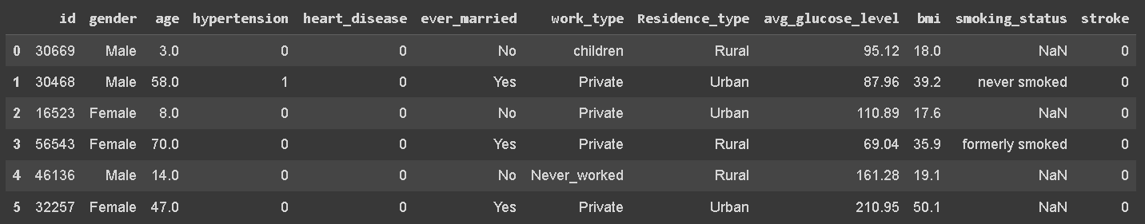
Las primeras filas de la base de datos se muestran a continuación
Prevención de ACV – Accidente cerebro vascular
De los 43.400 pacientes 783 sufrieron un ACV

Slide 8
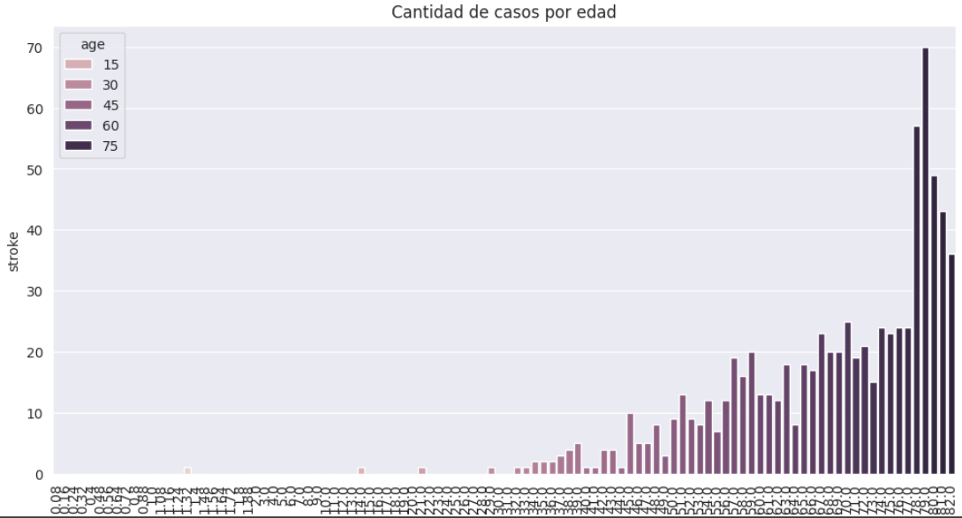
Evaluación de ocurrencia de ACV según la edad
Prevención de ACV – Accidente cerebro vascular
Aquí vemos que los casos de ACV aumentan para personas mas longevas

Slide 9
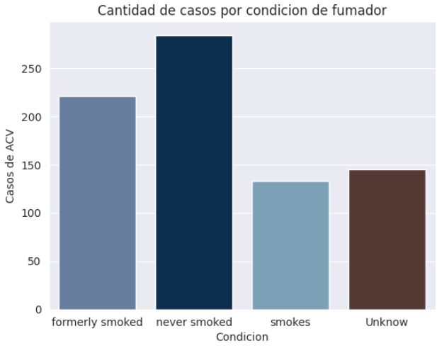
Evaluación de ocurrencia de ACV según la edad
Prevención de ACV – Accidente cerebro vascular
Aquí vemos que los casos de ACV aumentan para personas más longevas

Slide 10
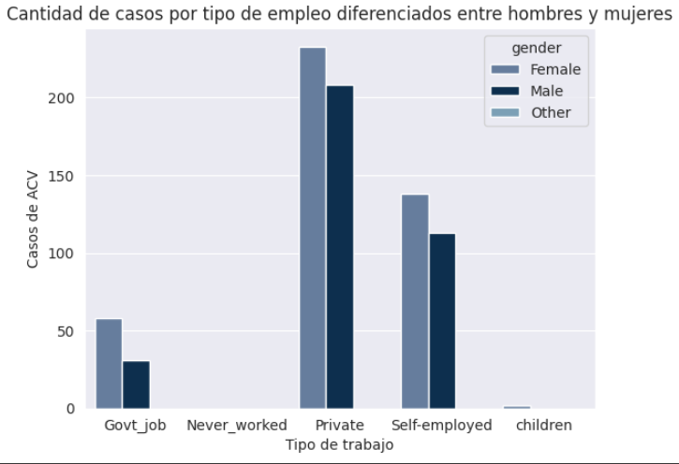
Evaluación de ocurrencia de ACV según tipo de empleo
Prevención de ACV – Accidente cerebro vascular
Aquí vemos que hay más casos en personas en relación de dependencia, aunque es probable que la mayor parte de las muestras sean de empleados por lo que no hay una conclusión clara de que el tipo de trabajo aumente el riesgo de ACV. También se observa que hay más casos en mujeres que en hombres.

Slide 11
Compruebo si las mujeres son más propensas a tener un ACV que los hombres:
Prevención de ACV – Accidente cerebro vascular
Hipótesis = Hay más casos de ACV en mujeres que en hombres
H0 = El promedio de casos de mujeres es igual al de hombres.
H0 = Mu_hombres = Mu_mujeres
H1 = Mu_hombres > Mu_mujeresid: Identificación única del paciente
Se realiza un análisis estadístico mediante t de student.
La conclusión de este análisis es que para la muestra suministrada los hombres tuvieron más casos de ACV en promedio que las mujeres, aunque en un primer análisis gráfico parecía lo contrario

Slide 12
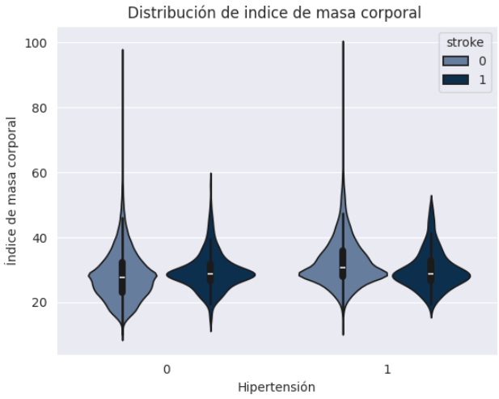
Evaluación de ocurrencia de ACV según el índice de masa corporal e hipertensión arterial
Prevención de ACV – Accidente cerebro vascular
En este análisis multivariado no se sacan conclusiones concluyentes de manera visual, es decir los pacientes con antecedentes de índice de masa corporal alto e hipertensión no concluyen en un ACV en este gráfico

Slide 13
Correlación:
Prevención de ACV – Accidente cerebro vascular
Mediante el cálculo de los coeficientes de correlación:
Phi para Variable Nominal vs Variable Nominal
Biserial para variable Nominal vs variable Numérica
Spearman para variable Ordinal vs variable Ordinal
Pearson para variable Numérica vs variable Numérica
Se puede concluir que no hay correlación lineal significativa entre variables, pero si se nota una leve correlación entre la edad de las personas y la ocurrencia de ACV, también una correlación leve entre las personas que tuvieron ataques cardiacos y los que tuvieron ACV. Analizando otras variables se ve que hay correlación leve entre edad e índice de masa corporal y nivel de glucosa en sangre

Slide 14
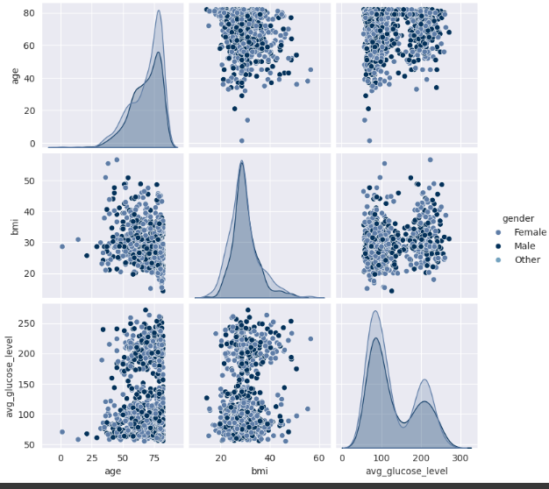
Análisis de correlación entre variables numéricas
Prevención de ACV – Accidente cerebro vascular
En este análisis multivariado no se encuentran relaciones lineales entre las variables numéricas. Tampoco diferencias entre hombres y mujeres. Si se pueden observar dos grandes grupos en los niveles de glucosa altos y normales

Slide 15
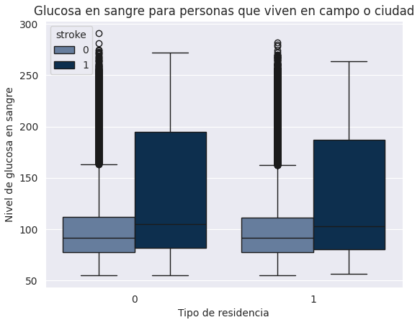
Análisis de padecimiento por tipo de vivienda
Prevención de ACV – Accidente cerebro vascular
Se observa que prácticamente no hay diferencia entre personas que viven en la ciudad o en el campo pero que si son muy distintas la graficas de personas que tuvieron un ACV y las que no. Es decir, la media de niveles de glucosa de personas que tuvieron ACV es mayor y además el rango es más amplio hacia la parte superior, lo que significa que muchas personas con diabetes padecieron la enfermedad.

Slide 16
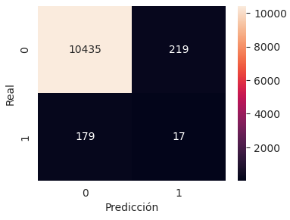
Algoritmo de clasificación:
Prevención de ACV – Accidente cerebro vascular
Utilizando el algoritmo más eficiente encontrado podemos predecir 17 casos de ACV. En este caso se utilizó un árbol de decisión. Se probaron otros algoritmos sin resultados satisfactorios hasta el momento

